Slide 1
4.2 按时间抽选（DIT）的基-2 FFT算法

Slide 2
一、主要步骤
先将x(n)按照n的奇偶分为两组，作变量置换，则
其DFT可化为两个部分：
前半部分：
后半部分：
分解为2个N/2点的DFT[X₁(k), X₂(k)]及其蝶形结运算

Slide 3
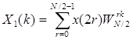
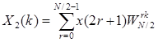
由于N=2^{L}, 因此N/2仍然是偶数，可以进一步把每个N/2点
子序列，再按输入n的奇偶分解为连个N/4点的子序列，
输出的前后两部分仍由蝶形结运算的结果得到。
按照这种方法不断划分下去，直到最后剩下2点DFT。
两点DFT实际上只有加减运算。

Slide 4
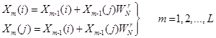
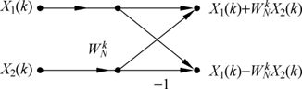
蝶形结的基本表示：
蝶形的运算结构图：

Slide 5
按时间抽选，将一个N点DFT分解为2个N/2点DFT(N=8)：

Slide 8
N=2³=8 基-2 DIT-FFT流图（L=3）
时间抽选，输入倒位序，输出自然顺序

Slide 9
描述倒位序的树状结构：

Slide 10
倒位序的变址处理：

Slide 11
DFT和FFT
所需的
乘法次数

Slide 12
时间抽选，输入自然顺序，输出倒位序

Slide 13
时间抽选，输入输出皆为自然顺序

Slide 14
时间抽选，输入倒位序，输出自然顺序
各级相同几何形状

Slide 15
时间抽选，输入自然顺序，输出倒位序
各级相同几何形状

Slide 16
作业：

